Slide 1
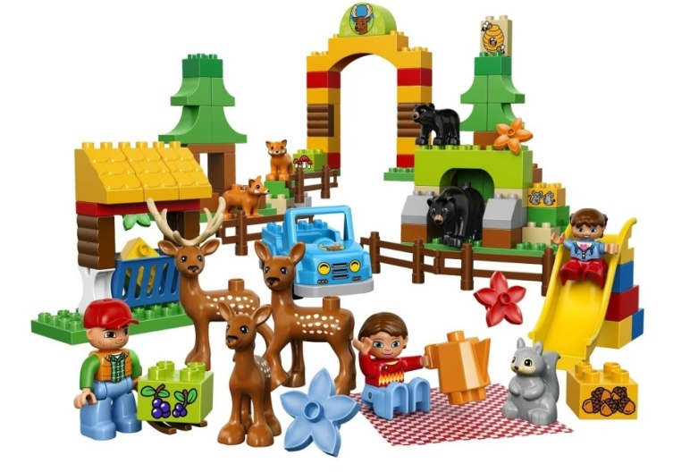
Муниципальное казённое дошкольное
образовательное учреждение
детский сад «Оленёнок»
ПРОЕКТ
«Волшебный мир музыки с использованием
LEGO-конструирования»
Составитель:
музыкальный руководитель
1 квалификационной категории
Башкирцева Н.О.

Slide 2
Цель :
Развитие у детей дошкольного возраста способностей к музыкальному творчеству посредством овладения технологии
LEGO – моделирования
Задачи:
1. Способствовать развитию социально-активной личности.
2. Развивать эстетический вкус и умение действовать
в команде.
3. Формировать элементарные представления о моделировании компонентов музыкального языка

Slide 3
Краткая характеристика
используемой технологии
Инновационный проект разработан с учётом личностно-ориентированного подхода.
Эффективность заключается в том, что у детей формируется умение сотрудничать со сверстниками, создаётся установка на самостоятельный поиск путей решения поставленных образовательных задач. Выявление и поддержка детской одарённости.
Всё это является главными составляющими успешности.

Slide 4
Методы и приемы организации деятельности
Основная форма проведения занятий –
совместная образовательная деятельность
1. Основные методы деятельности:
словесные (беседа, обсуждение из которых дети узнают информацию об объектах моделирования)
активные игровые методы (физминутки, дидактические, пальчиковые, речевые и музыкальные игры, выполнение построек по карте –схеме и по замыслу)
2. Метод интеграции
3. Самостоятельное проектирование
4. Метод коллективной работы

Slide 5
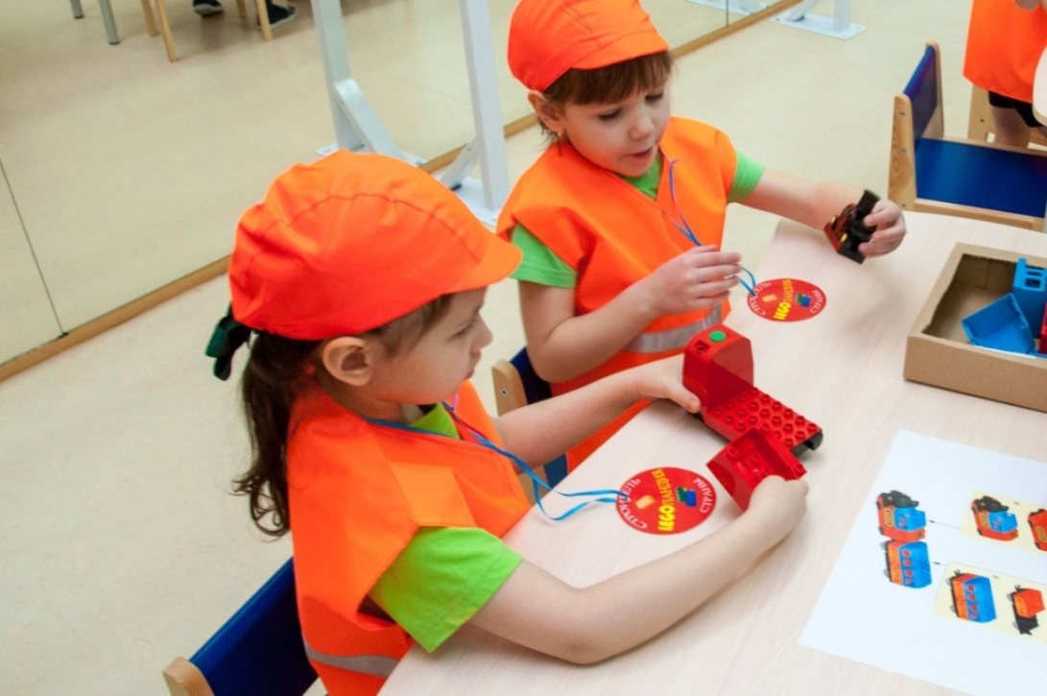
Участники проекта:
дети старшего дошкольного возраста,
родители (законные представители),
педагоги.
Виды деятельности:
познавательная,
музыкальная,
коммуникативная,
двигательная,
игровая.

Slide 6
I этап
Организационно-подготовительный
На этом этапе предполагается создать интерес к видам деятельности;
формулирование проблемы и задач;
предложение путей решения;
создание условий для реализации проекта.

Slide 7
II этап
Реализация проекта
На данном этапе предполагается организация развивающей среды, разработка календарно-тематического планирования, создание технологических карт, пошаговых инструкций, дидактических игр и пособий. Создание фото и видео презентаций. Организация тематических выставок. Обобщение педагогического опыта на муниципальном уровне и интернет-ресурсах.
Участие воспитанников в конкурсах.

Slide 8
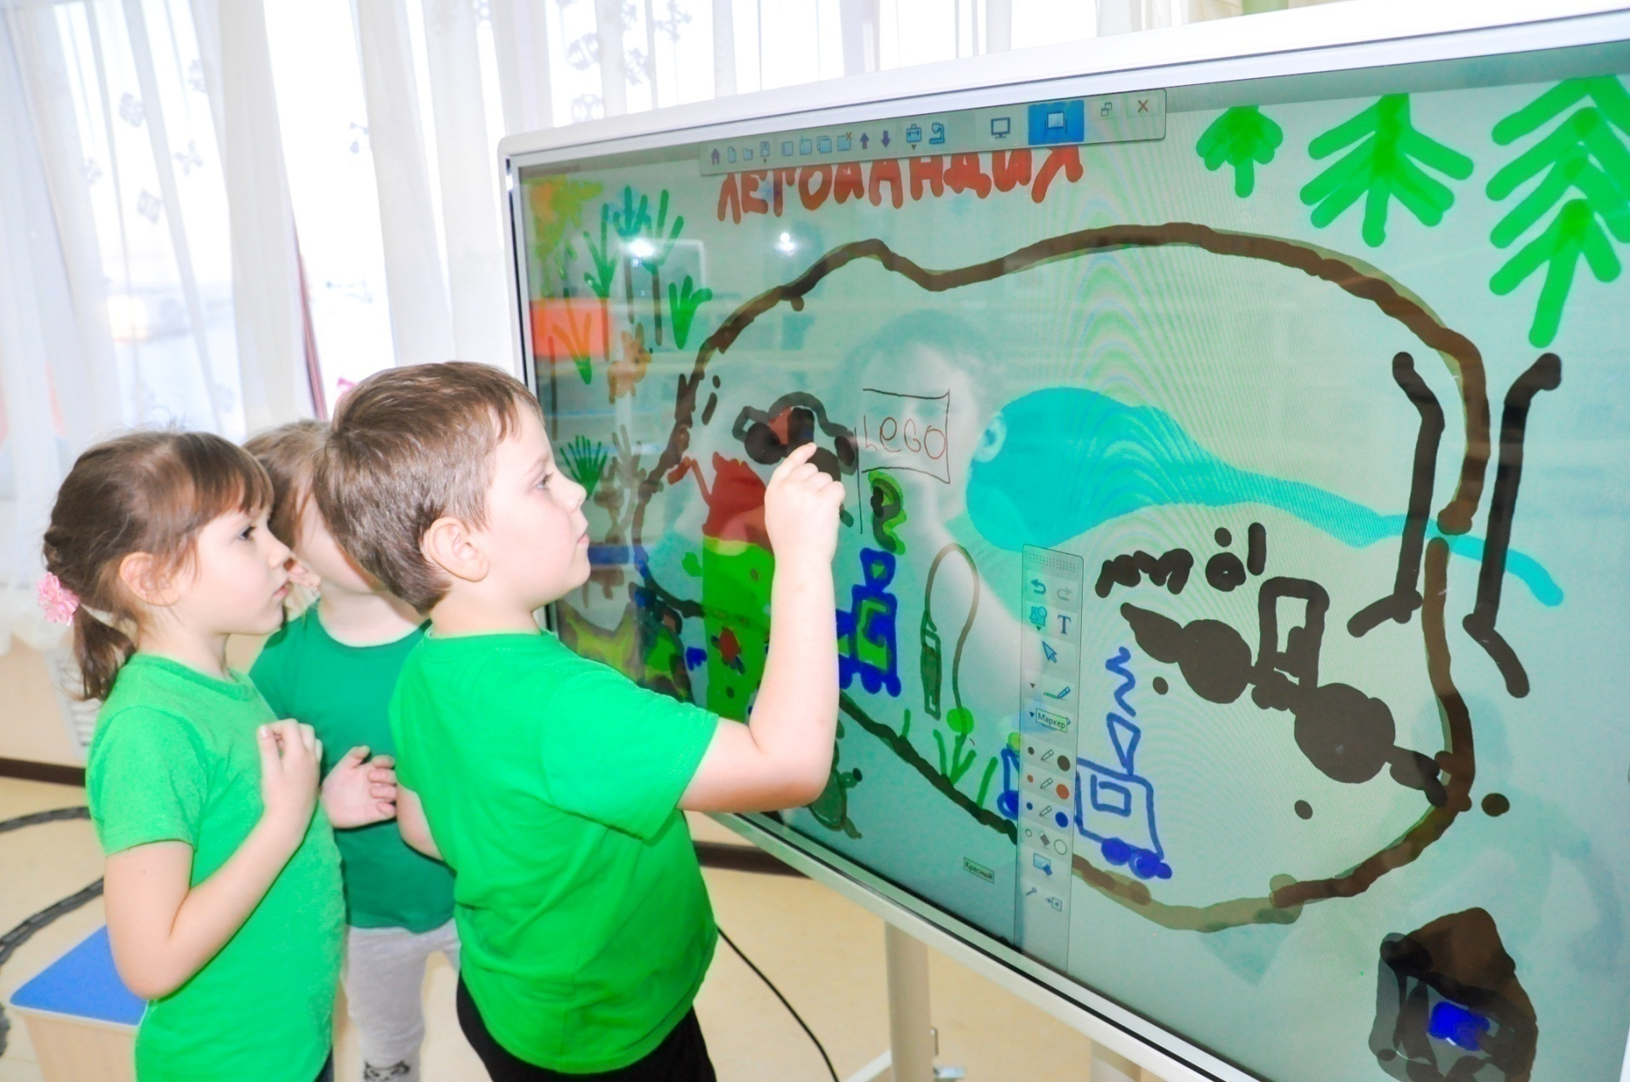
Работа с графическим редактором

Slide 9
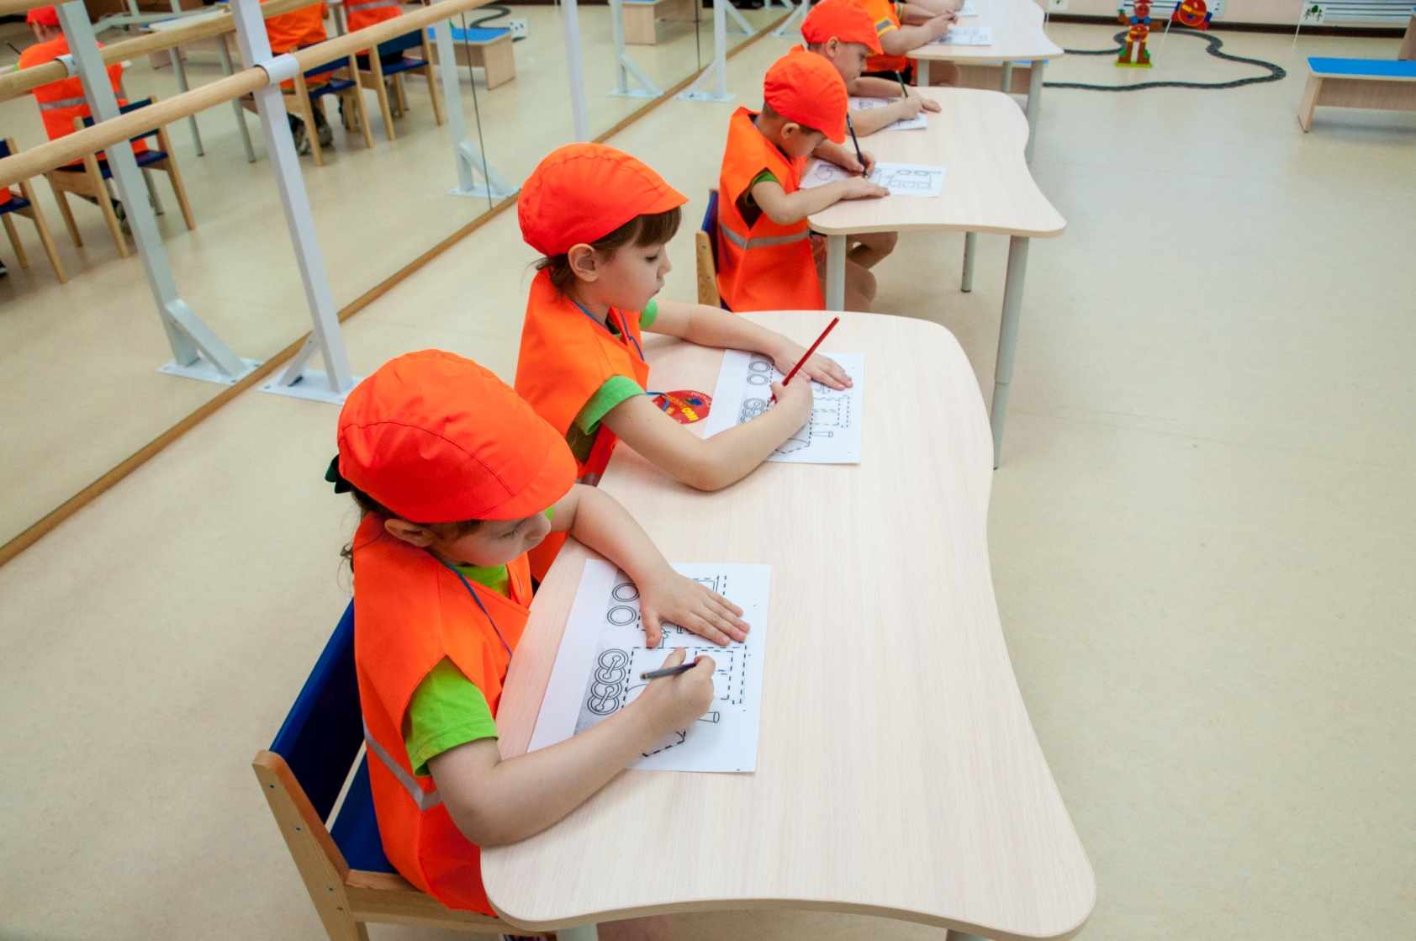
Открытое занятие в ДОО

Slide 10
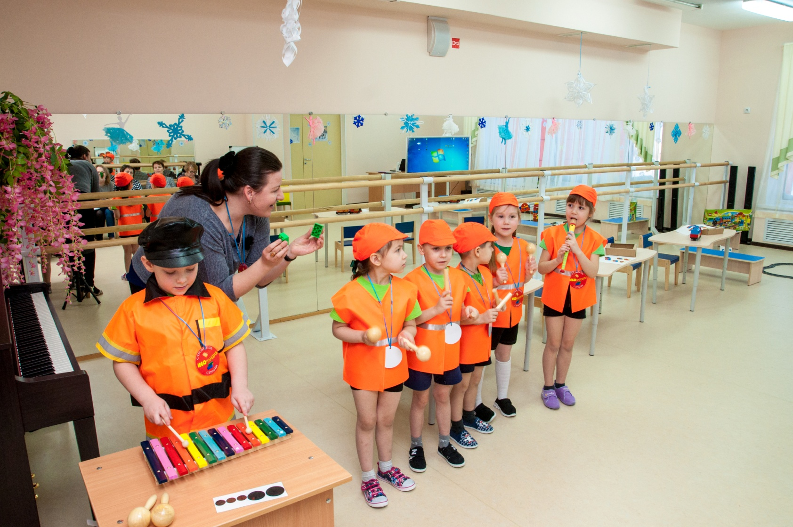

Slide 11
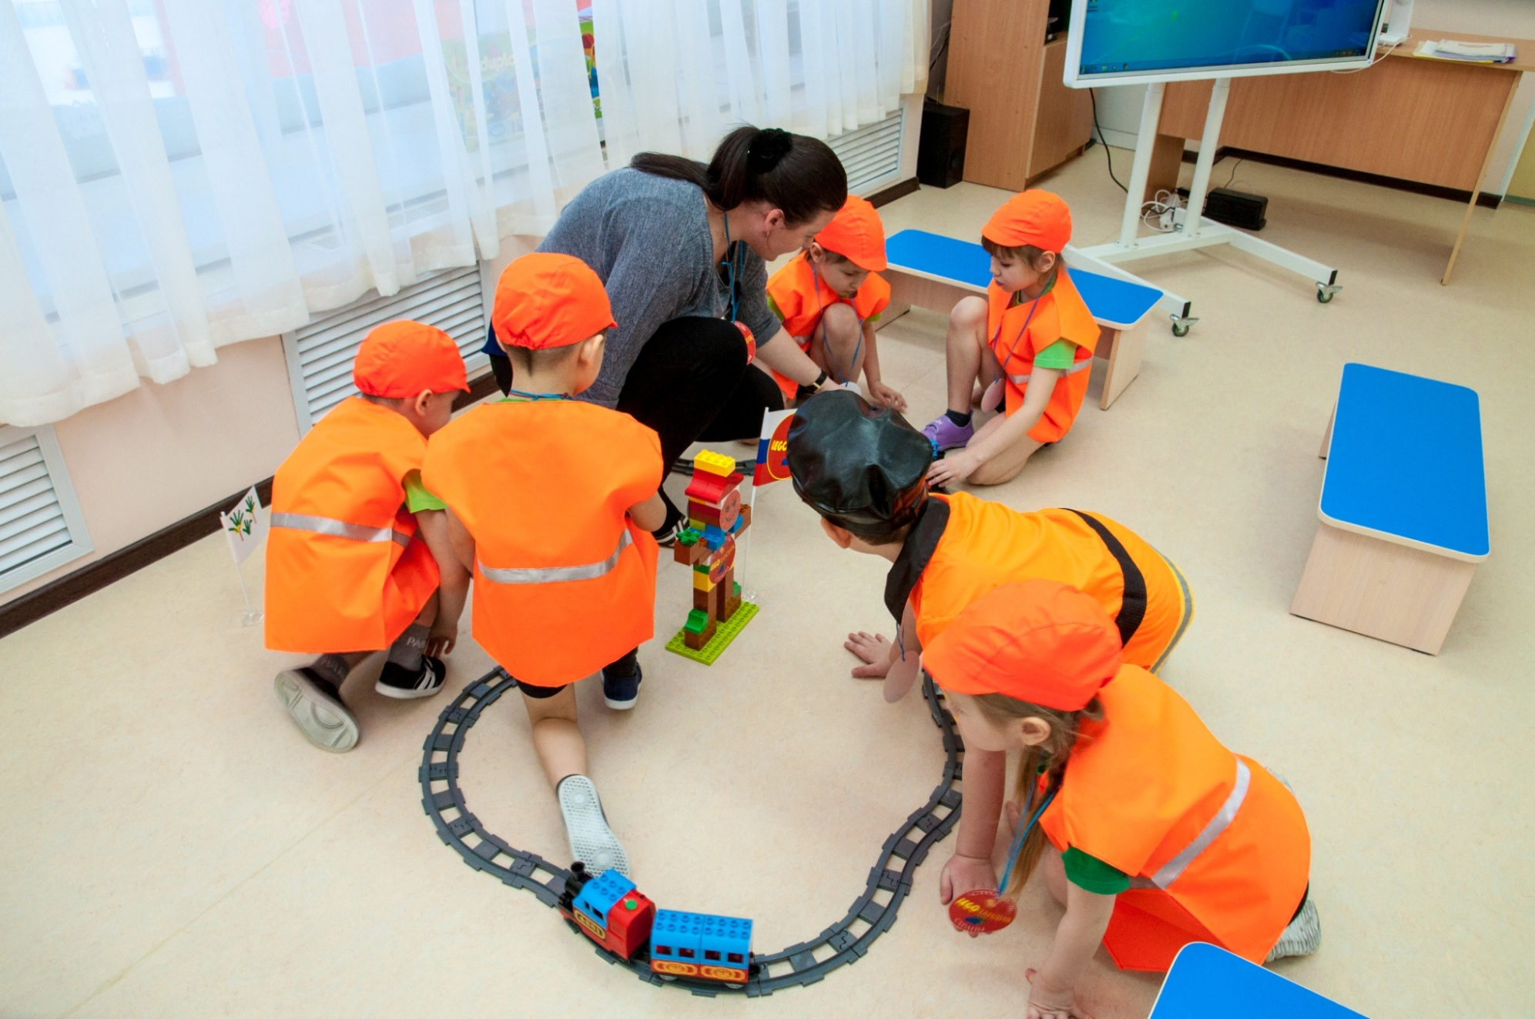

Slide 12
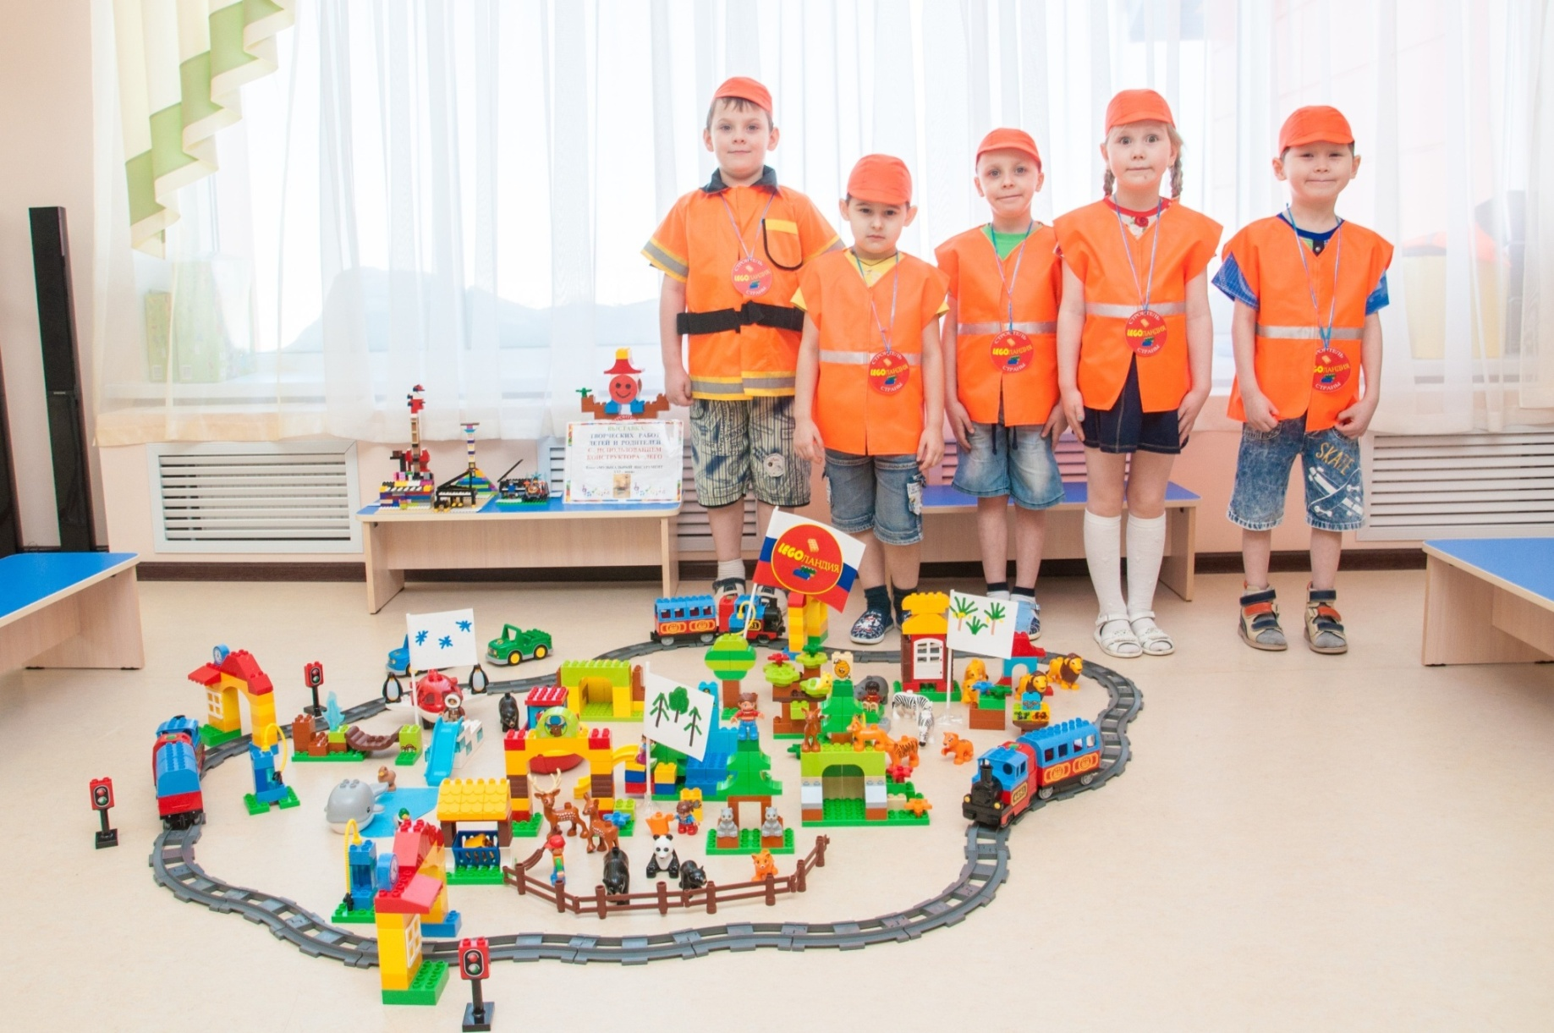
Районный конкурс по легоконструированию
Постройка: «Леголандия»

Slide 13
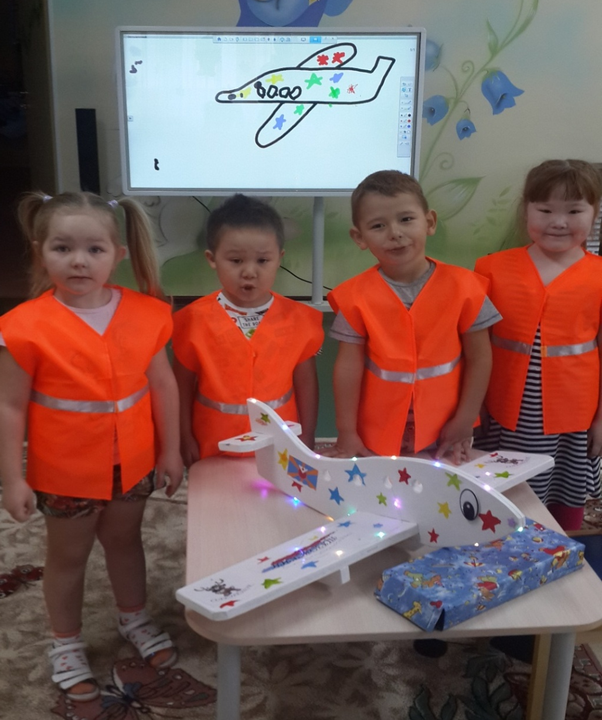
Авиамоделировние
Конкурс «От замысла к воплощению»

Slide 14
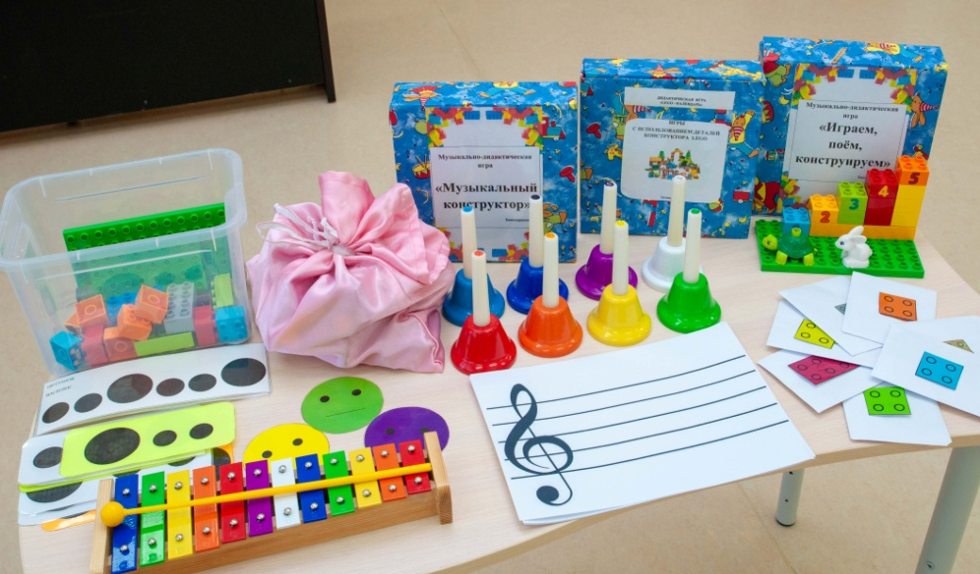
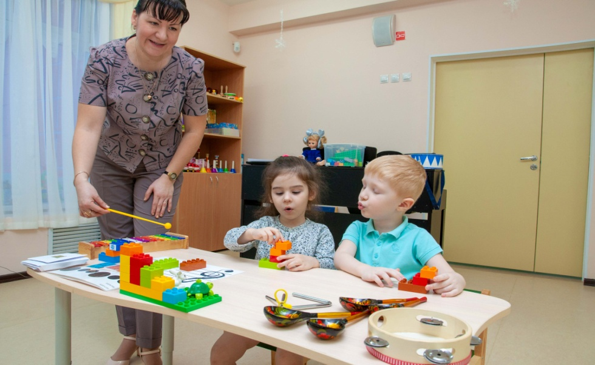
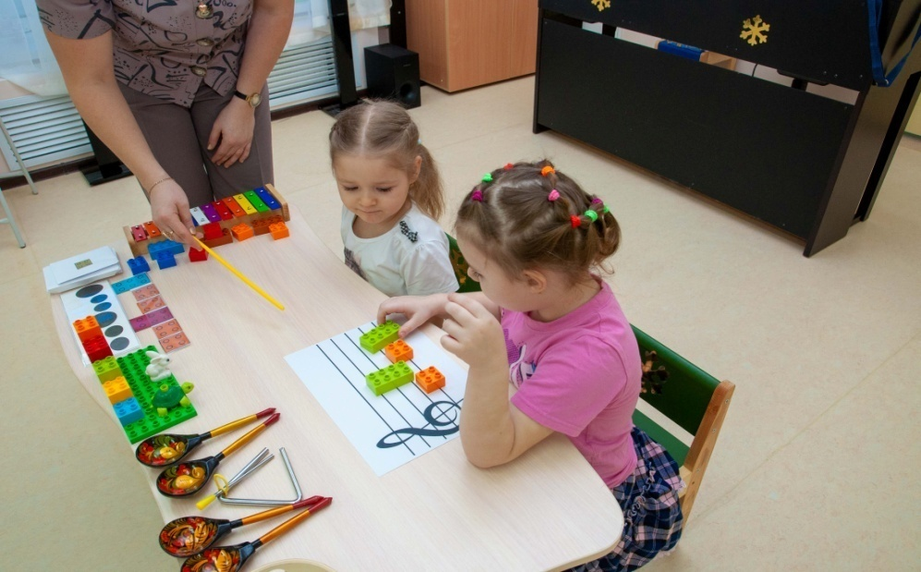
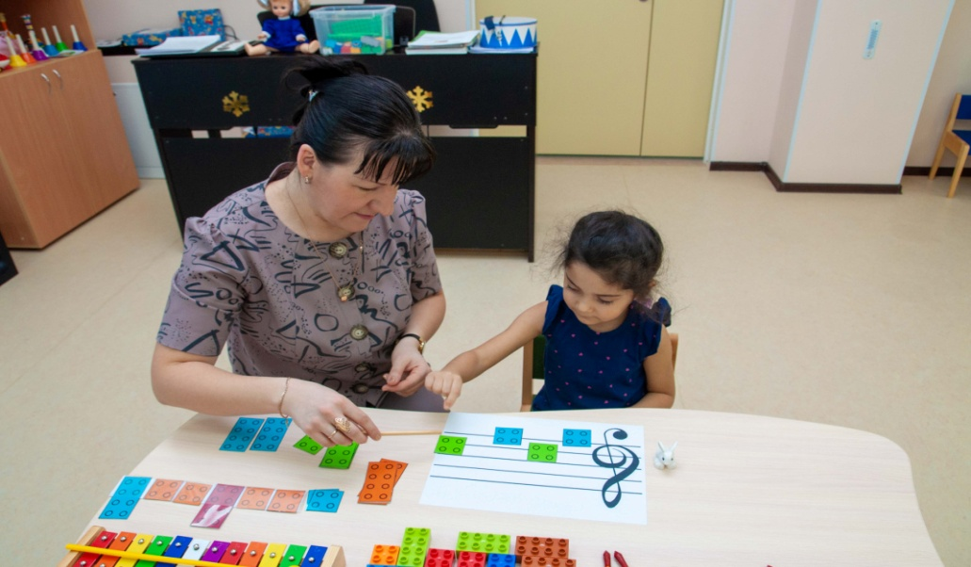
ЛЕГО-моделирование
компонентов музыкального языка

Slide 15
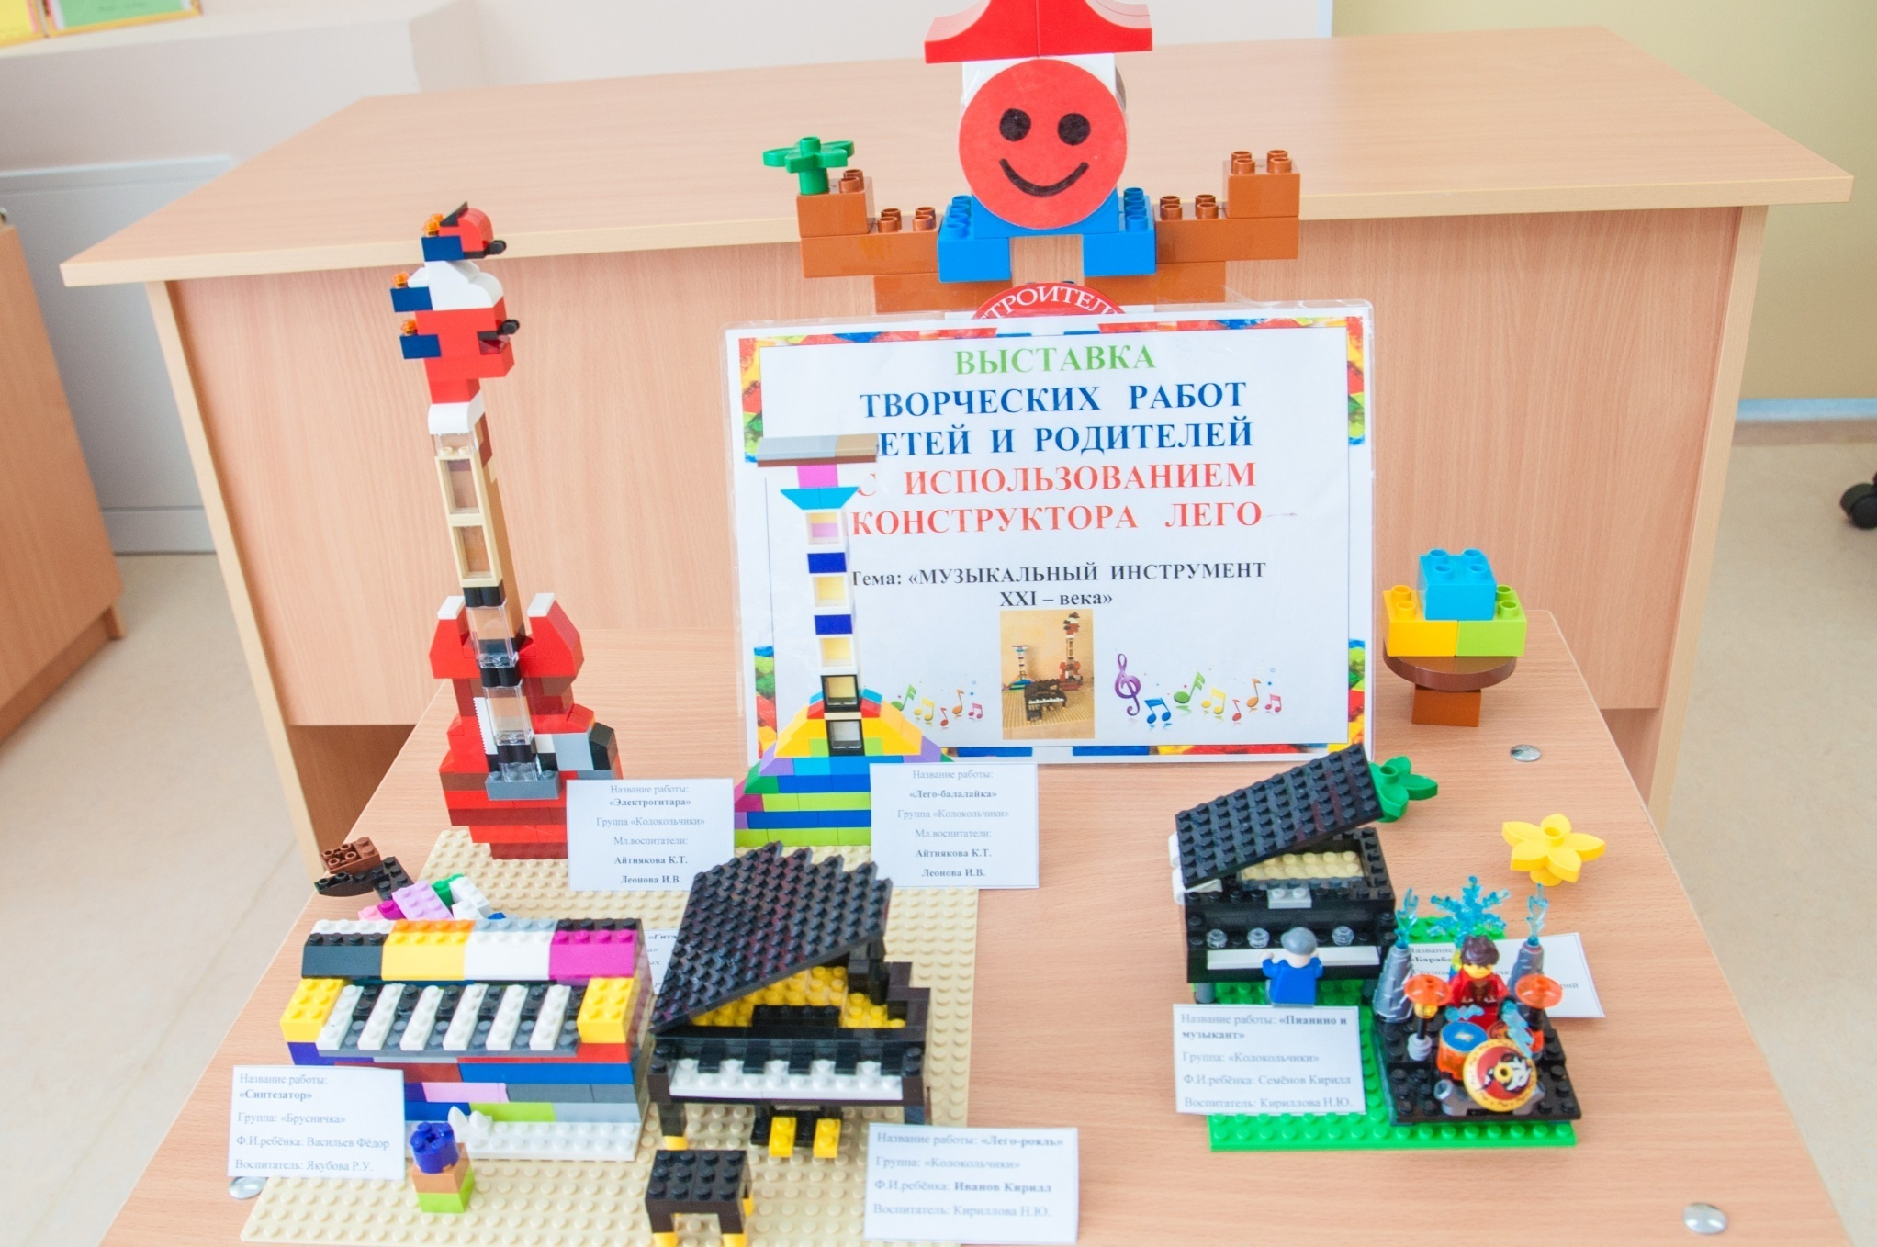

Slide 16
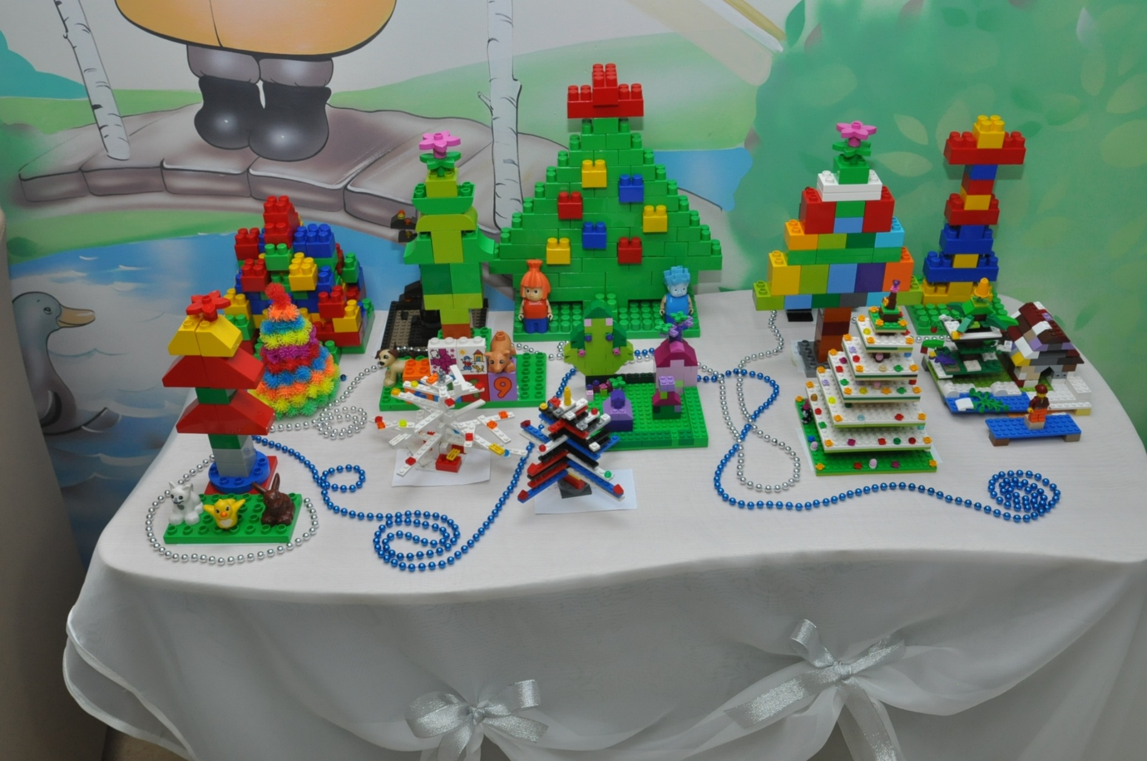
Творческая выставка
«Лего-ёлочка» (Дети-родители-педагоги)

Slide 17
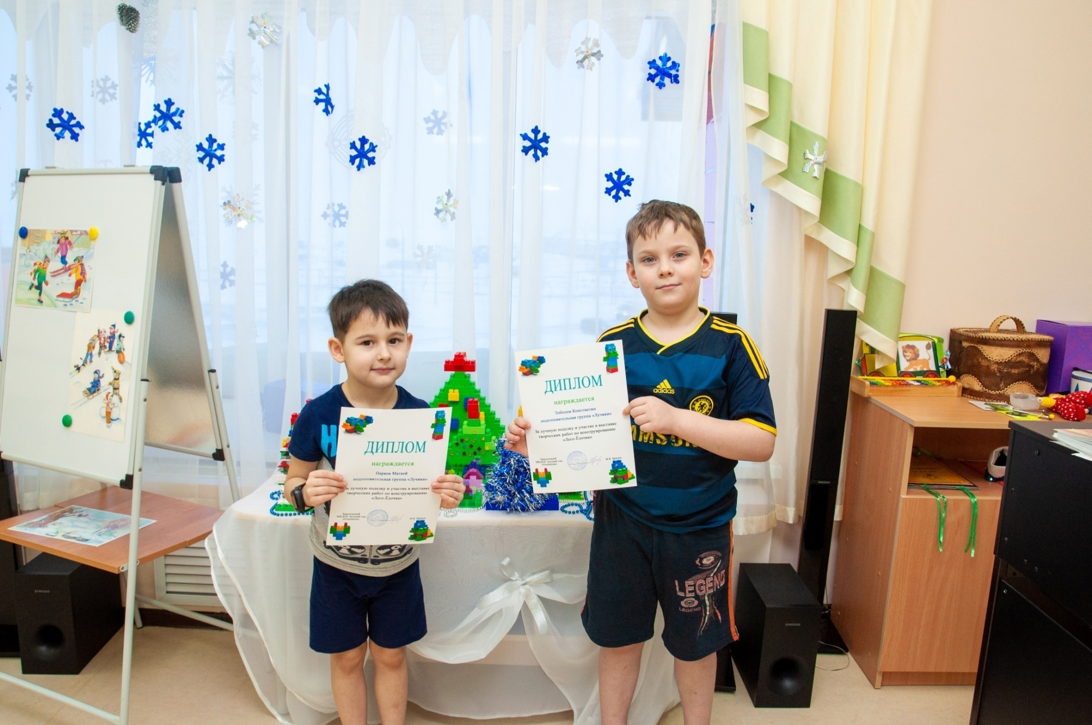

Slide 18
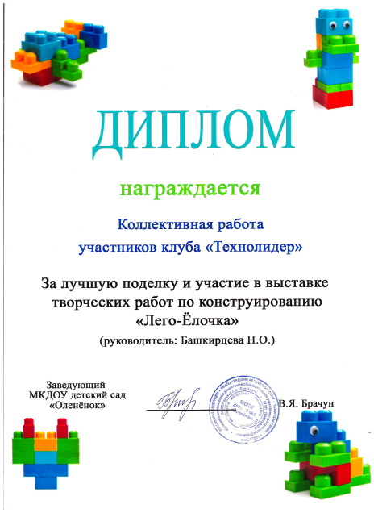
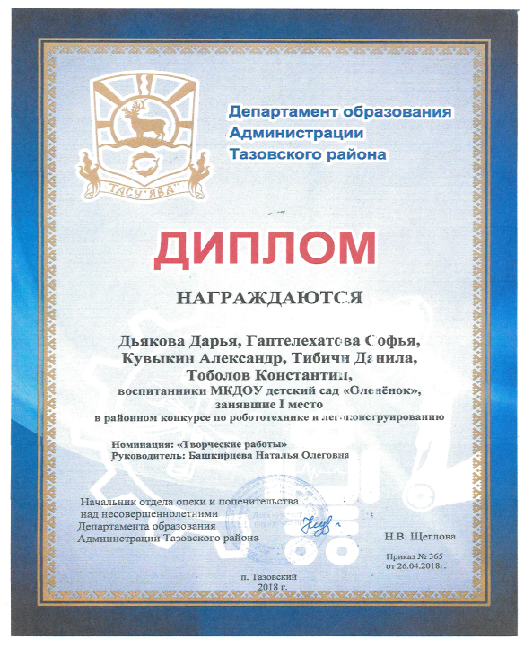
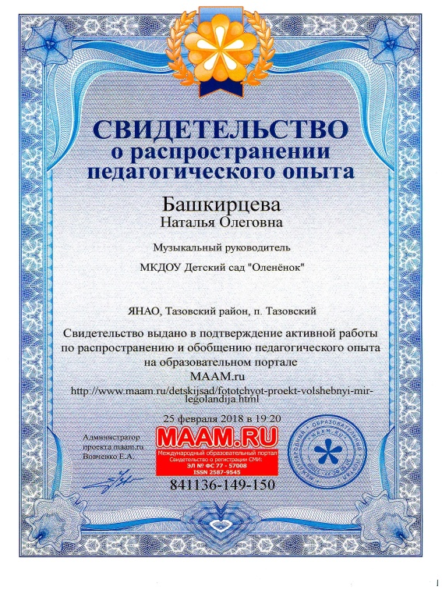
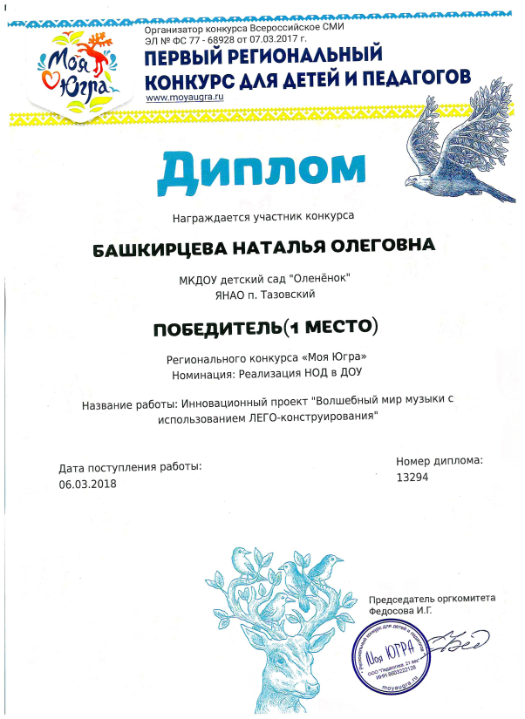
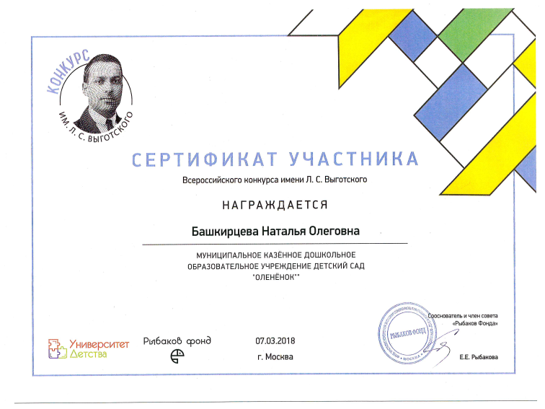
Наши достижения

Slide 19
III этап
Заключительный
На данном этапе проведен мониторинг освоения результатов проектной деятельности и составлен аналитический отчёт за 2017-2018г.
Проведен анализ образовательной
деятельности и получение проектного продукта, а так же анализ соотношения полученных результатов с поставленными задачами.

Slide 20
Эффективность педагогических воздействий

Slide 21
Вывод:
Цели и задачи реализованы и отмечены положительными результатами. Участники проекта научились соотносить реальную конструкцию с задуманной идеей. Приобрели навыки культуры труда.
В перспективе продолжать работать с разделом LEGO -моделирование компонентов музыкального языка и внедрять технологию в образовательный процесс музыкальной деятельности.
Организовать новые формы работы в рамках
клуба «Технолидер».

Slide 22
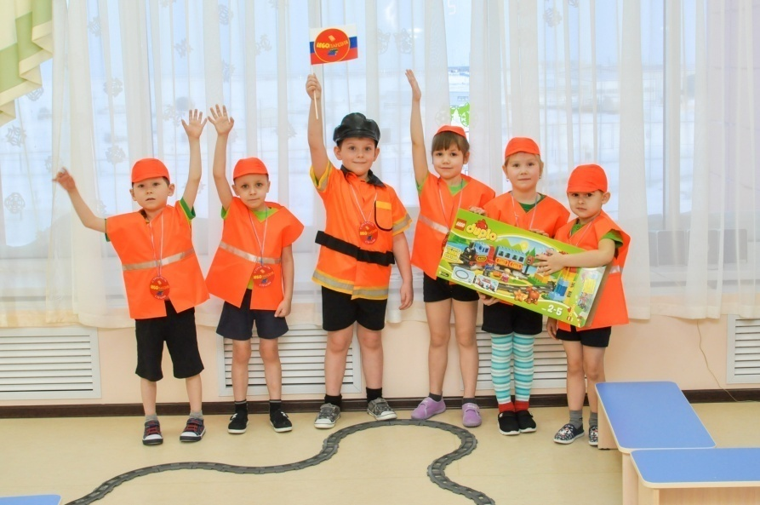
Благодарю За Внимание!

